Slide 1
Técnicas de evasión y anti-análisis
@JR0driguezB

Slide 2
Contenido
Índice
Presentación
Técnicas Anti*
Técnicas Anti-Disassembly
Técnicas Anti-Debugger
Técnicas Anti-VM
Caso práctico

Slide 3
Presentación

Slide 4
Presentación
JR:~ JR$ whoami
Análisis de malware
Threat Intelligence
https://twitter.com/JR0driguezB

Slide 5
Técnicas Anti*

Slide 6
Técnicas Anti*
Bien para dificultar la tarea de ingeniería inversa al analista o bien para impedir que la muestra pueda ser analizada por sandboxes o ejecutada en entornos virtuales, varias familias de malware implementan técnicas en su código con tal propósito.
Si bien no se trata métodos que puedan mantener a raya a un reverser con cierta experiencia, un analista que nunca se haya enfrentado a esta situación si que puede encontrar dificultades para analizar la muestra y los sistemas automáticos pueden ser inútiles frente dichas técnicas.

Slide 7
Técnicas Anti-Disassembly

Slide 8
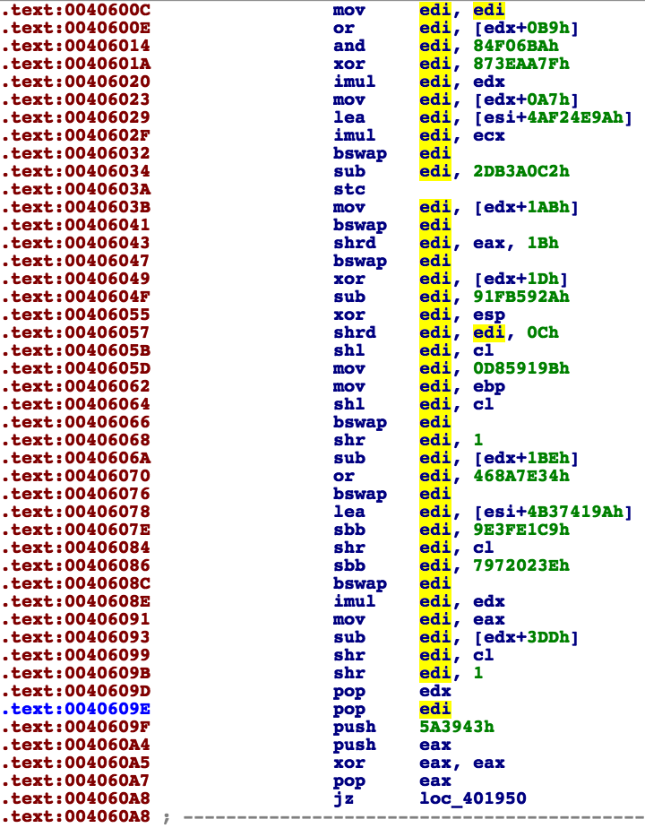
Técnicas Anti-Disassembly
Junk instructions
Ofuscación más que Anti-Disassembly.
Modificaciones random a un registro.
No afectan al flujo del programa.

Slide 9
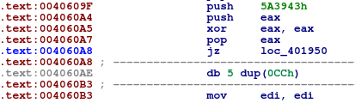
Técnicas Anti-Disassembly
Instrucciones Jump con condiciones constantes
Jump condicional.
La condición siempre es la misma.
Por tanto se trata de un Jump incondicional.
Puede romper el desensamblado.

Slide 10
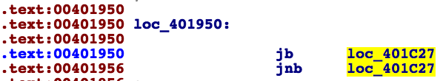

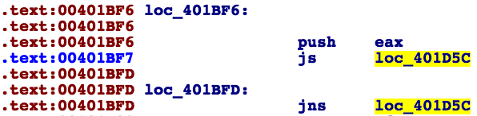
Técnicas Anti-Disassembly
Jumps con el mismo destino (I)
Jumps con condiciones opuestas.
Ambos apuntan a la misma dirección.
Siempre se tomará el salto.

Slide 11


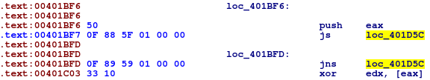
Técnicas Anti-Disassembly
Jumps con el mismo destino (II)
Posible detección y solución:
Diferencia de 1 byte entre los opcodes de los Jumps.
Diferencia de 2|6 bytes en la dirección destino.
Cambiar por Jump incondicional.
NOPear el resto de opcodes.

Slide 12
Técnicas Anti-Disassembly
FinSpy
MD5:
4a49135d2ecc07085a8b7c5925a36c0a
Spyware también conocido bajo el nombre FinFisher.
Supuestamente utilizado por agencias gubernamentales para vigilancia y espionaje.
Implementa varias técnicas Anti-Disassembly así como de emulación de código.

Slide 13
Técnicas Anti-Debugger

Slide 14
Técnicas Anti-Debugger
IsDebuggerPresent()
Se trata de una técnica básica de detección que chequea el PEB para ver si está activado el flag BeingDebugged.
; IsDebuggerPresent mediante llamada a la API call [IsDebuggerPresent] test eax, eax jnz .debugger_detected
; Comprobando PEB.BeingDebugged directamente mov eax, dword [fs:0x30] ; eax = TEB.ProcessEnviromentBlock movzx eax, byte [eax+0x02] ; al = PEB.BeingDebugged test eax, eax jnz .debugger_found

Slide 15
Técnicas Anti-Debugger
NtGlobalFlag
El PEB tiene otro campo llamado NtGlobalFlag (en el offset 0x68) para detectar si el programa ha sido cargado por un debugger:
Si no está siendo debuggeado, el valor de este campo es 0x0.
Si está siendo debuggeado, contiene el valor 0x70.
; ebx contendrá la dirección del PEB mov ebx, [fs:0x30]
; Comprobar si PEB.NtGlobalFlag es distinto de 0 cmp dword [ebx+0x68], 0 jne .debbugger_detected

Slide 16
Técnicas Anti-Debugger
CheckRemoteDebuggerPresent()
CheckRemoteDebuggerPresent() es otra API que se puede usar para ver si un programa está siendo debuggeado.
Esta función se invoca con dos parámetros, un manejador al proceso y un boolean donde se devolverá el resultado de si el proceso está siendo debuggeado o no.

Slide 17
Técnicas Anti-Debugger
Debugger exceptions
Esta técnica se basa en el hecho de que el debugger va a ser el encargado de manejar las excepciones que se eleven en el programa, en lugar de ser el manejador de excepciones quien se encargue de ellas.
De esta manera, si se generan excepciones de forma premeditada y en el manejador de excepciones se da un valor a un flag para confirmar que ha sido él el que ha tratado la excepción, se puede deducir si un programa está siendo debuggeado al pasarse al usuario el control del programa y no al manejador de excepciones y por tanto, si asignar determinado valor al mencionado flag.

Slide 18
Técnicas Anti-Debugger
Timing checks
Cuando se debuggea un proceso, se emplean ciclos de CPU tanto por el código del debugger como por el reverser traceando el programa.
Analizando el tiempo de ejecución entre diversos puntos del programa, se puede deducir si se está corriendo bajo un debugger.
Las siguientes llamadas permiten calcular estos tiempos:
Rdtsc (Read Time-Stamp Counter)
GetTickCount()

Slide 19
Técnicas Anti-Debugger
Proceso padre
Generalemente, un proceso tiene como padre a explorer.exe, pues es el encargado de lanzarlo cuando se realiza un doble-click sobre un ejecutable.
Se puede iterar sobre los procesos en ejecución en un sistema y si el PID del proceso padre del proceso que interese saber si está corriendo bajo un debugger no es el PID de explorer.exe, es posible que esté siendo debuggeado.

Slide 20
Técnicas Anti-Debugger
Procesos asociados a debuggers
Otra forma de ver si hay un debugger corriendo en el sistema es listar todos los procesos y buscar si alguno de los nombres se corresponden a debuggers:
Ollydbg.exe
x32dbg.exe y x64dbg.exe
Idaq.exe
Windbg.exe

Slide 21
Técnicas Anti-Debugger
Detección de BPs
Cuando se establece un BP en el código, se reemplaza el opcode original por un 0xCC (int3).
Un ejecutable puede implementar una rutina que escanee el código en busca de este opcode y detectar de esta manera que está siendo debuggeado.
No sólo los BP en software pueden ser detectados, los basados en hardware también.

Slide 22
Técnicas Anti-Debugger
Referencias
The art of unpacking:
https://www.blackhat.com/presentations/bh-usa-07/Yason/Presentation/bh-usa-07-yason.pdf

Slide 23
Técnicas Anti-VM

Slide 24
Técnicas Anti-VM
Claves de registro
HARDWARE\DEVICEMAP\Scsi\Scsi Port 0\Scsi Bus 0\Target Id 0\Logical Unit Id 0 (Identifier) (VBOX)
HARDWARE\DEVICEMAP\Scsi\Scsi Port 0\Scsi Bus 0\Target Id 0\Logical Unit Id 0 (Identifier) (QEMU)
HARDWARE\Description\System (SystemBiosVersion) (VBOX)
HARDWARE\Description\System (SystemBiosVersion) (QEMU)
HARDWARE\Description\System (VideoBiosVersion) (VIRTUALBOX)
HARDWARE\DEVICEMAP\Scsi\Scsi Port 0\Scsi Bus 0\Target Id 0\Logical Unit Id 0 (Identifier) (VMWARE)
HARDWARE\DEVICEMAP\Scsi\Scsi Port 1\Scsi Bus 0\Target Id 0\Logical Unit Id 0 (Identifier) (VMWARE)
HARDWARE\DEVICEMAP\Scsi\Scsi Port 2\Scsi Bus 0\Target Id 0\Logical Unit Id 0 (Identifier) (VMWARE)

Slide 25
Técnicas Anti-VM
Ficheros de sistema
"system32\drivers\VBoxMouse.sys"
"system32\drivers\VBoxGuest.sys"
"system32\drivers\VBoxSF.sys"
"system32\drivers\VBoxVideo.sys"
"system32\vboxdisp.dll"
"system32\vboxhook.dll"
"system32\vboxmrxnp.dll"
"system32\vboxogl.dll"
"system32\vboxoglarrayspu.dll"
"system32\vboxoglcrutil.dll”
"system32\vboxoglerrorspu.dll"
"system32\vboxoglfeedbackspu.dll"
"system32\vboxoglpackspu.dll"
"system32\vboxoglpassthroughspu.dll"
"system32\vboxservice.exe"
"system32\vboxtray.exe"
"system32\VBoxControl.exe"
"system32\drivers\vmmouse.sys"
"system32\drivers\vmhgfs.sys"

Slide 26
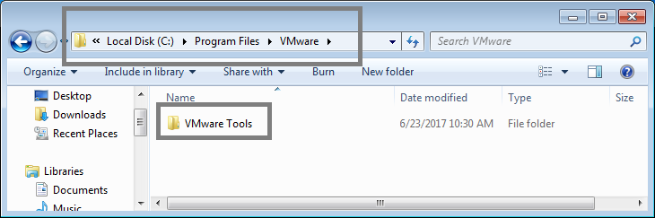
Técnicas Anti-VM
Directorios
"%PROGRAMFILES%\oracle\virtualbox guest additions\"
"%PROGRAMFILES%\VMware\”

Slide 27
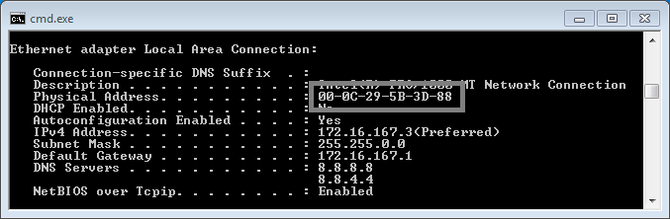
Técnicas Anti-VM
Direcciones MAC
"\x08\x00\x27” (VBOX)
"\x00\x05\x69” (VMWARE)
"\x00\x0C\x29” (VMWARE)
"\x00\x1C\x14” (VMWARE)
"\x00\x50\x56” (VMWARE)

Slide 28
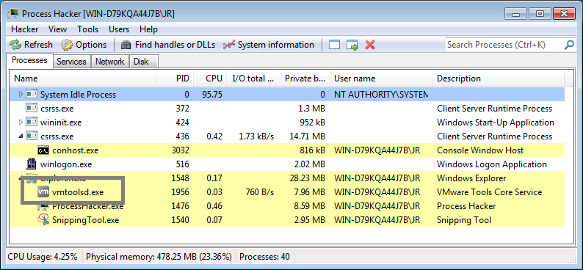
Técnicas Anti-VM
Procesos
vboxservice.exe (VBOX)
vboxtray.exe (VBOX)
vmtoolsd.exe (VMWARE)
vmwaretray.exe (VMWARE)
Vmwareuser (VMWARE)
vmsrvc.exe (VirtualPC)
vmusrvc.exe (VirtualPC)
prl_cc.exe (Parallels)
prl_tools.exe (Parallels)
xenservice.exe (Citrix Xen)

Slide 29
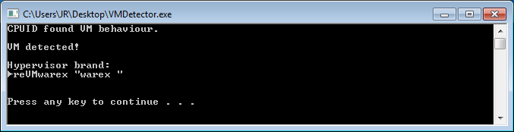
Técnicas Anti-VM
CPUID (I)
Presencia del Hypervisor haciendo uso de (EAX = 0x1)
Hypervisor vendor haciendo uso de (EAX = 0x40000000)

Slide 30
Técnicas Anti-VM
CPUID (II)
#include <stdio.h>
int main() {
__asm__("xor %eax, %eax\n\t"
"inc %eax\n\t"
"cpuid\n\t"
"shr $31, %ecx\n\t");
register int i asm("ecx");
if(i == 1){
printf("CPUID found VM behaviour.\n\nVM detected!\n\n");
}else if(i == 0){
printf("CPUID check passed.\n\n");
}else{
printf("Unexpected value in CPUID check.\n\n");}
printf("Hypervisor brand:\n");
__asm__("xor %eax, %eax\n\t"
"mov $1073741824, %eax\n\t" //40000000
"cpuid\n\t");
register char EAX[4] asm("eax");
register char ECX[4] asm("ecx");
register char EDX[4] asm("edx");
printf("%s%s%s\n\n\n",EAX,ECX,EDX);
system("pause");
}

Slide 31

Técnicas Anti-VM
Red Pill (I)
Técnica implementada por Joanna Rutkowska.
Store Interrupt Descriptor Table (SIDT).
Si la dirección devuelta es:
Mayor que 0xD0 -> Máquina virtual
Menor o igual -> Máquina real
Detecta máquinas que corran con un único procesador.

Slide 32
Técnicas Anti-VM
Red Pill (II)
#include <stdio.h>
int main(){
__asm__("xor %eax, %eax\n\t"
"sidt 8 (%ebp)\n\t"
"mov 8 (%ebp), %eax\n\t"
"shr $24, %eax\n\t");
register int EAX asm("eax");
int IDT_address = EAX;
printf("IDT address: %x\n",IDT_address);
if (IDT_address > 0xD0){
printf("VM detected.\n\n");
} else {
printf("Host system.\n\n");
}
system("pause");}

Slide 33
Técnicas Anti-VM
Instrucciones x86 Anti-VM
CPUID
SIDT
SGDT
SLDT
SMSW
STR
IN

Slide 34
Técnicas Anti-VM
Detección instrucciones Anti-VM (I)
from idautils import *
from idc import *
#Enum, list and color Anti-VM instructions - orange
heads = Heads(SegStart(ScreenEA()), SegEnd(ScreenEA()))
antiVM = []
for i in heads:
if (GetMnem(i) == "sidt" or GetMnem(i) == "sgdt" or GetMnem(i) == "sldt" or GetMnem(i) == "smsw“ or GetMnem(i) == "str" or GetMnem(i) == "in" or GetMnem(i) == "cpuid"):
antiVM.append(i)
print "[+] Number of potential Anti-VM instructions: %d" % (len(antiVM))
for i in antiVM:
print "[+] Anti-VM potential at %x" % i
SetColor(i, CIC_ITEM, 0x3a9df6)

Slide 35
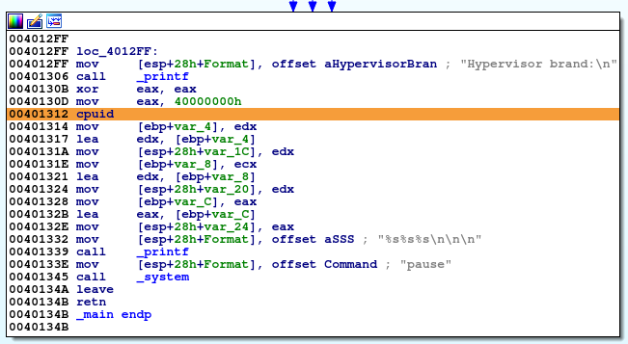
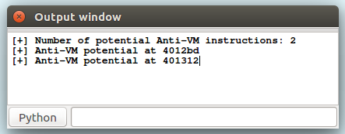
Técnicas Anti-VM
Detección instrucciones Anti-VM (II)
Ejemplo de output del script para la detección de instrucciones de entornos virtuales.

Slide 36
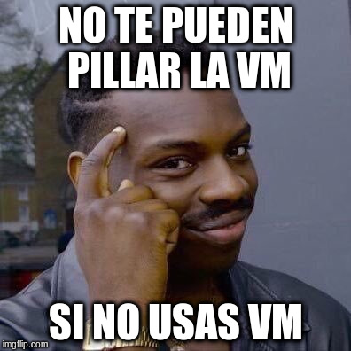
Técnicas Anti-VM
Máquinas físicas
Puede darse la posibilidad de que sea muy complejo lidiar con las técnicas implementadas para la detección de entornos virtuales.
Una posible solución es desplegar máquinas físicas para el análisis de estas muestras.
Uso de software que ayude a devolver la máquina a un estado limpio:
Deep Freeze

Slide 37
Técnicas Anti-VM
Referencias
Pafish:
https://github.com/a0rtega/pafish
Al-khaser:
https://github.com/LordNoteworthy/al-khaser
Hardening VirtualBox:
http://byte-atlas.blogspot.com.es/2017/02/hardening-vbox-win7x64.html

Slide 38
Caso práctico

Slide 39

Caso práctico
Anti-Análisis en malware
Las técnicas empleadas en el malware actual pueden no ser tan “ideales” como las mencionadas en la charla.
Detección de entornos en el lado del C2.

Slide 40
Caso práctico
PandaBanker (I)
MD5:
6cdf562e79a733a1e0d096a5324c7d77
Troyano bancario también conocido bajo el nombre ZeusPanda.
Variante del conocido troyano bancario Zeus.
Uno de los bancarios más activos junto con TrickBot y Dridex.
Vectores de infección:
Campañas de MalSpam.
Downloaders como Hancitor o Emotet.

Slide 41
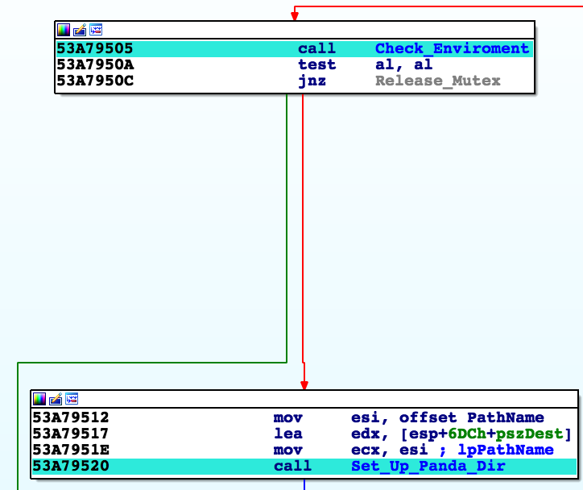
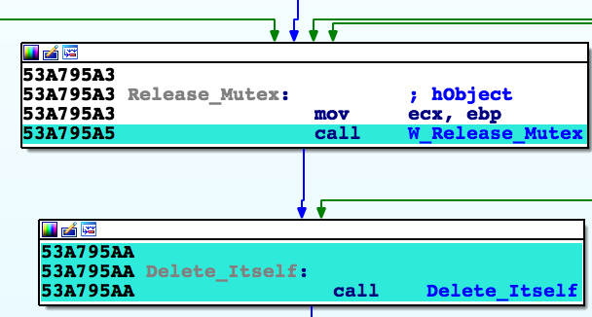
Caso práctico
PandaBanker (II)
Función encargada del chequeo del entorno.
Si el resultado es desfavorable, se auto-elimina.
Si es favorable, se instala en el equipo.

Slide 42
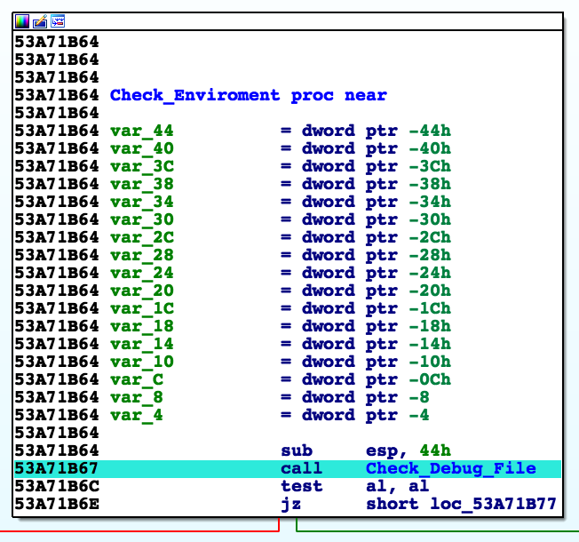
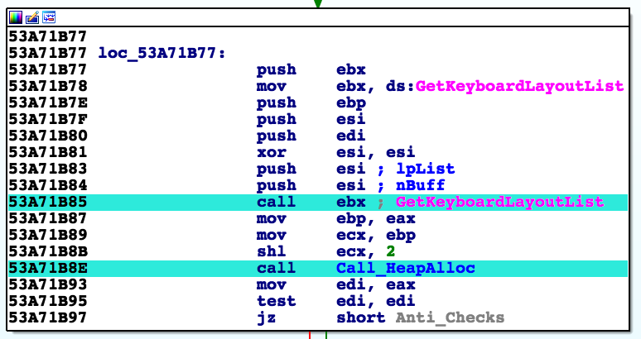
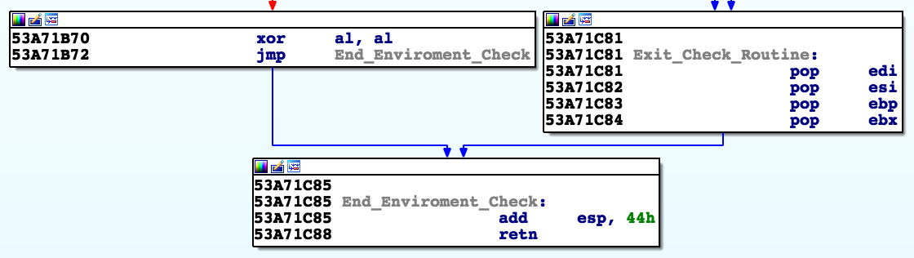
Caso práctico
PandaBanker (III)
Comprobación del fichero de debug.
Pruebas durante el desarrollo.

Slide 43
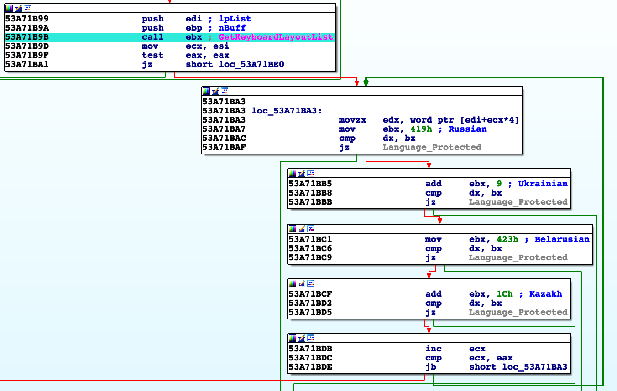
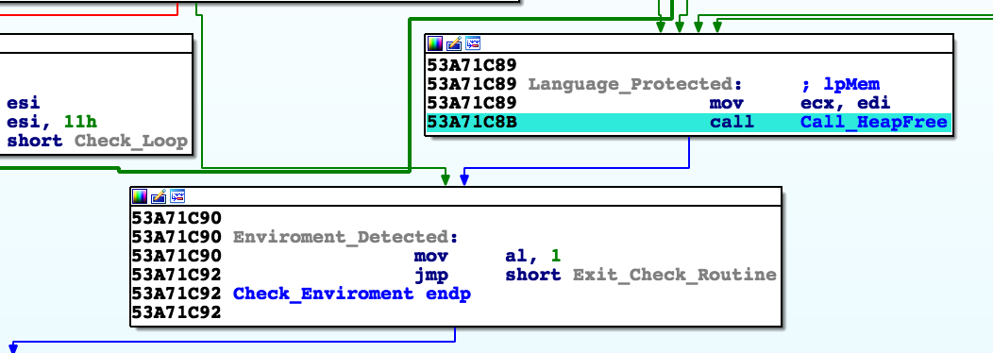
Caso práctico
PandaBanker (IV)
Lenguaje.

Slide 44
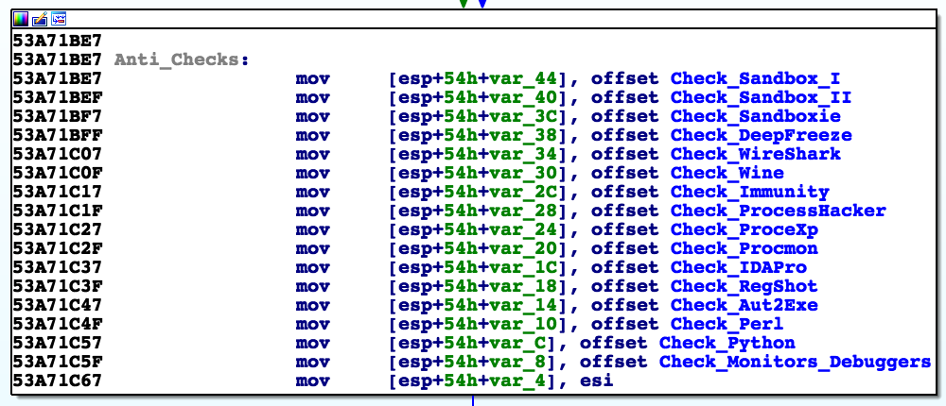
Caso práctico
PandaBanker (V)
Búsqueda de procesos y artefactos relativos a herramientas y entornos de análisis.

Slide 45
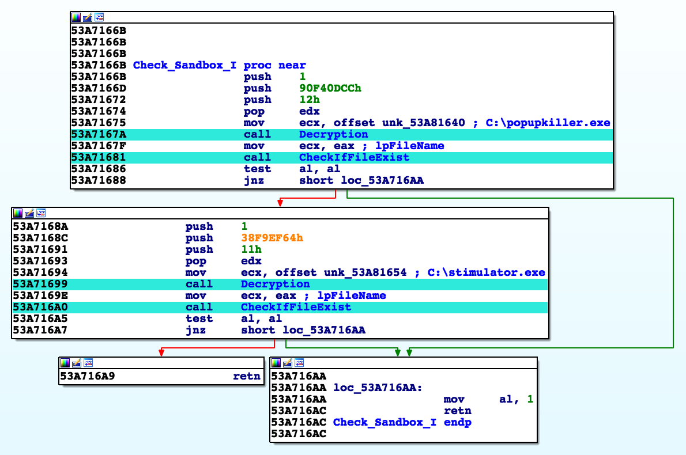
Caso práctico
PandaBanker (VI)
Ficheros asociados a entornos de análisis.

Slide 46
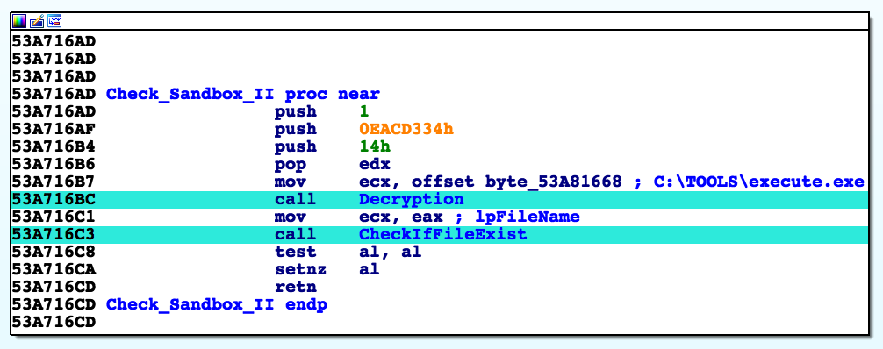
Caso práctico
PandaBanker (VII)
Ficheros asociados a entornos de análisis.

Slide 47
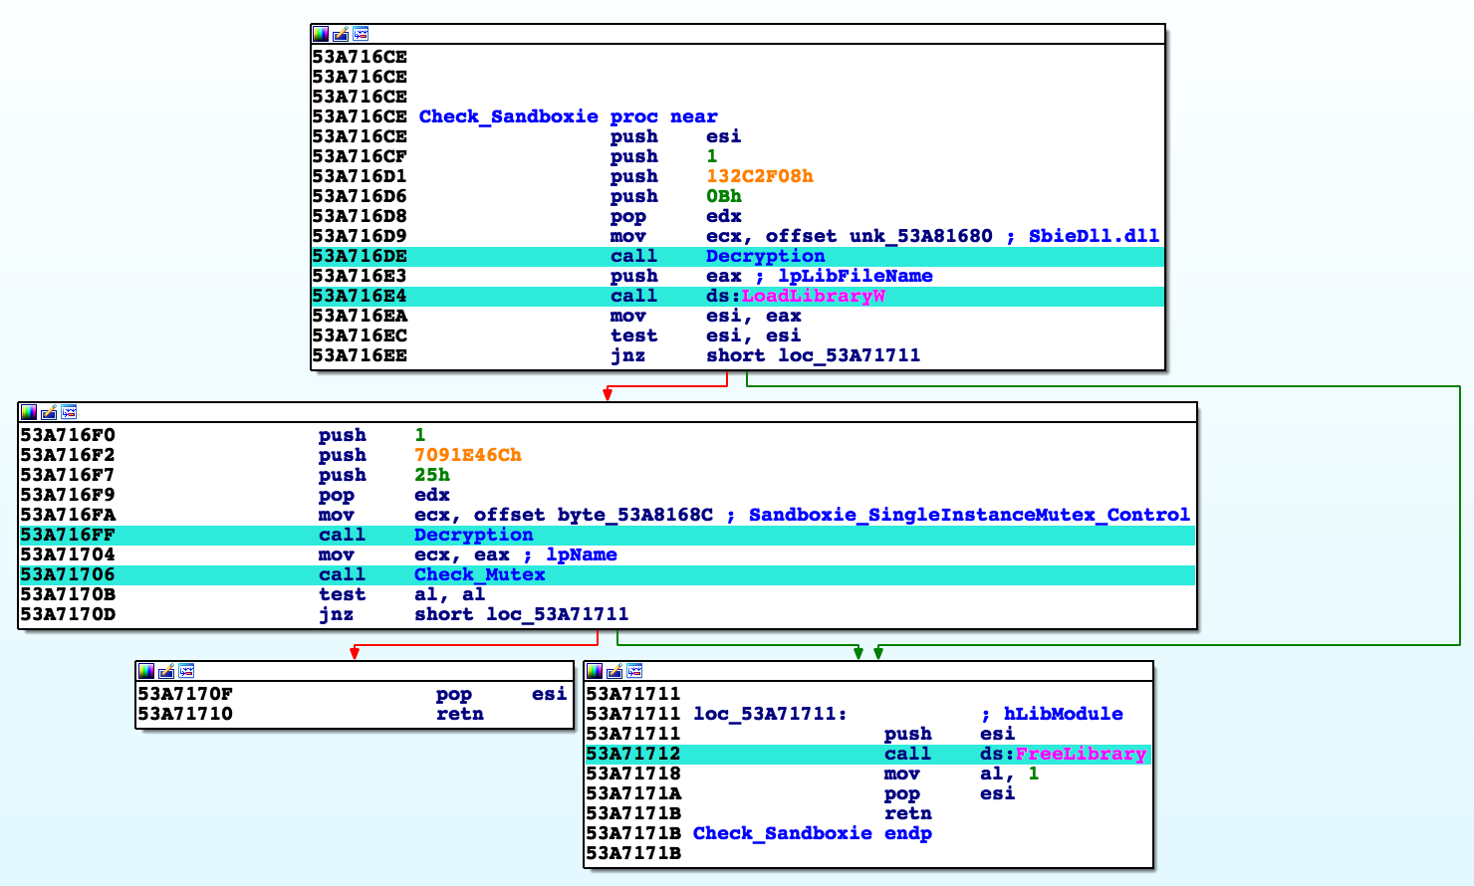
Caso práctico
PandaBanker (VIII)
Detección de SandBoxie.

Slide 48
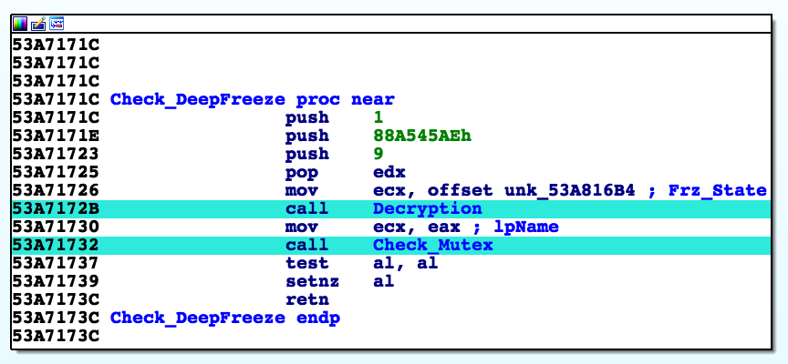
Caso práctico
PandaBanker (IX)
Detección de Deep Freeze.

Slide 49
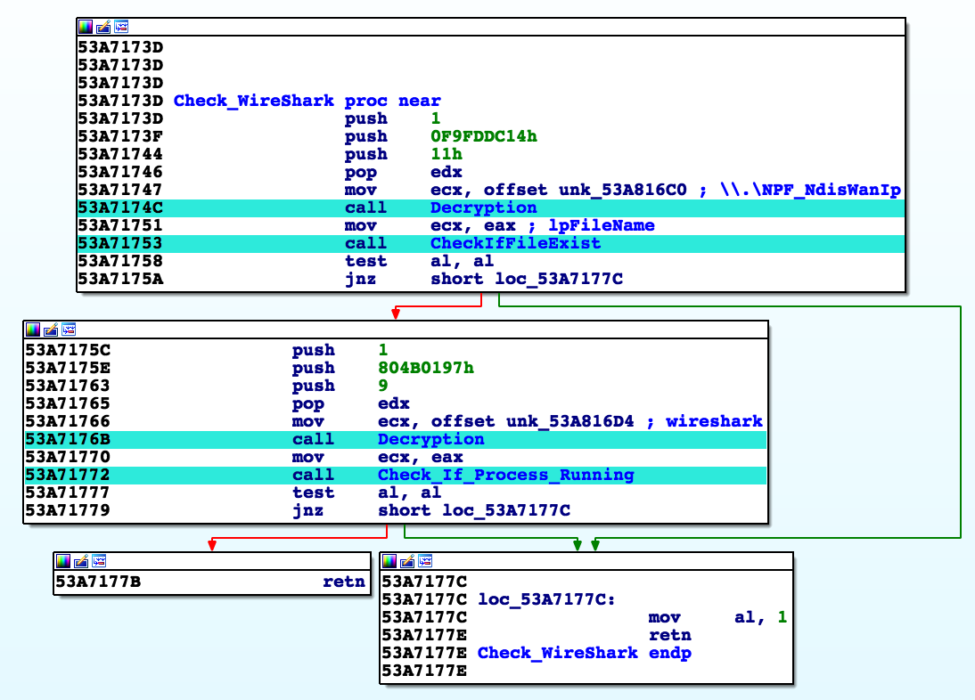
Caso práctico
PandaBanker (X)
Detección de WireShark.

Slide 50
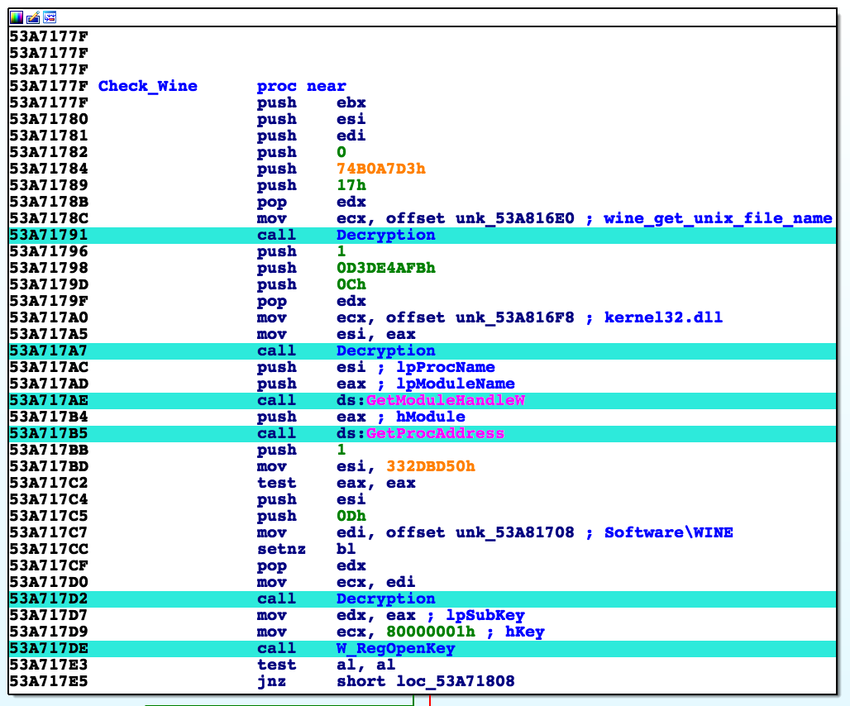
Caso práctico
PandaBanker (XI)
Detección de Wine.

Slide 51
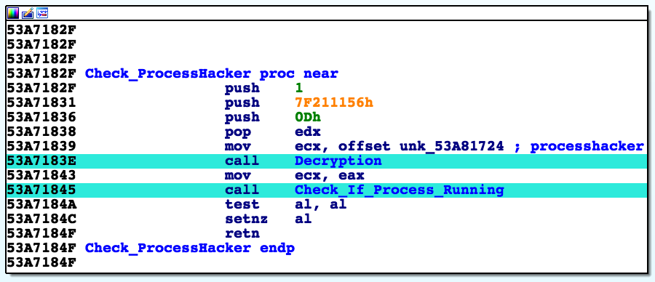
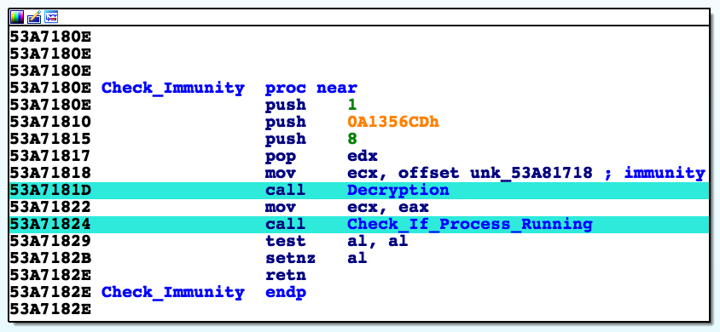
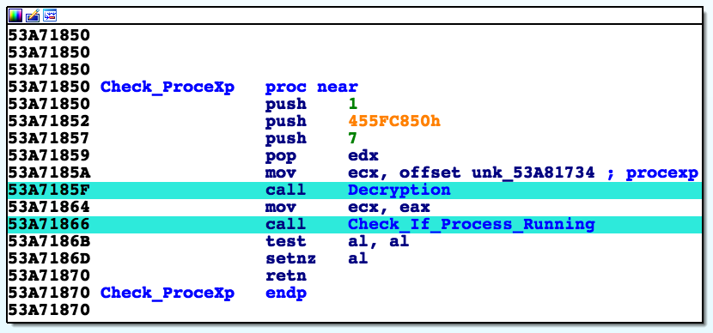
Caso práctico
PandaBanker (XII)
Procesos asociados a herramientas de análisis.

Slide 52
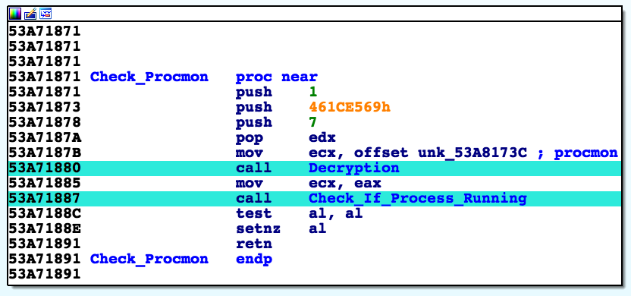
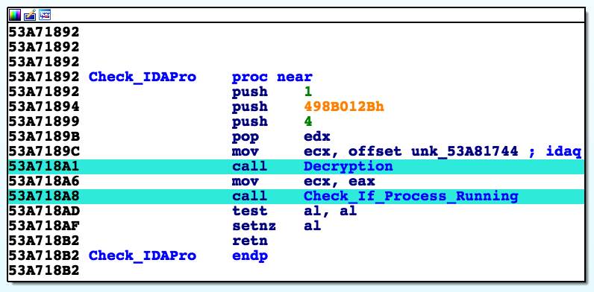
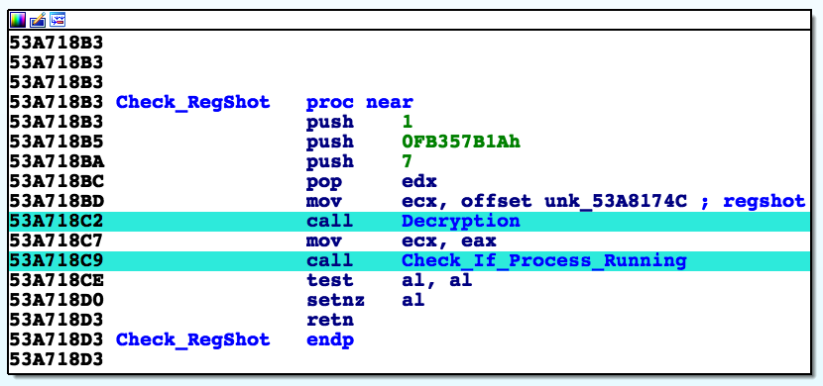
Caso práctico
PandaBanker (XIII)
Procesos asociados a herramientas de análisis.

Slide 53
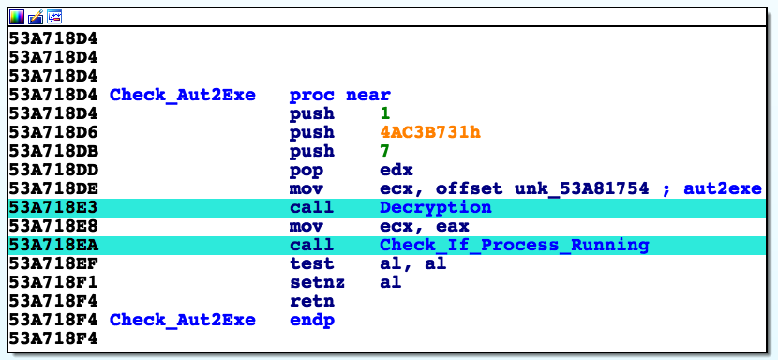
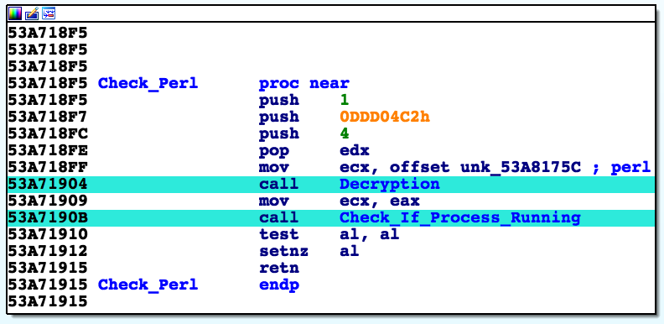
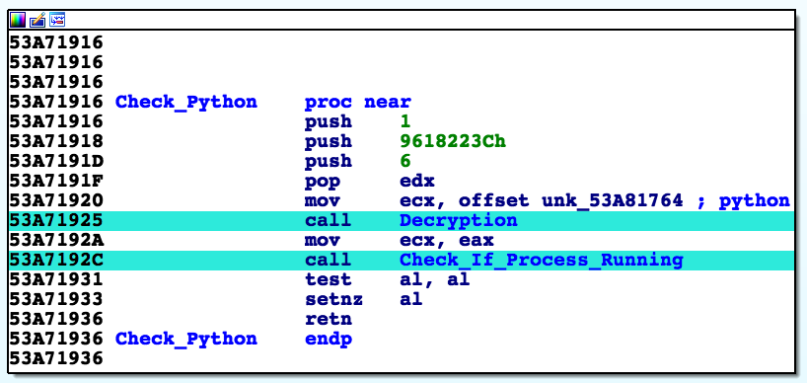
Caso práctico
PandaBanker (XIV)
Procesos asociados a herramientas de análisis.

Slide 54
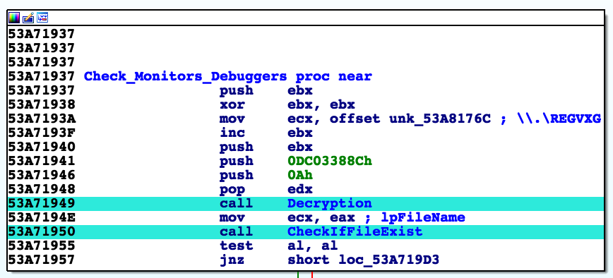
Caso práctico
PandaBanker (XV)
Artefactos aosciados a debuggers y software de monitorización:
\\.\REGVXG - RegMon
\\.\FILEVXG - FileMon
\\.\REGSYS - RegMon
\\.\FILEM - FileMon
\\.\TRW - Debugger de Windows 9X

Slide 55
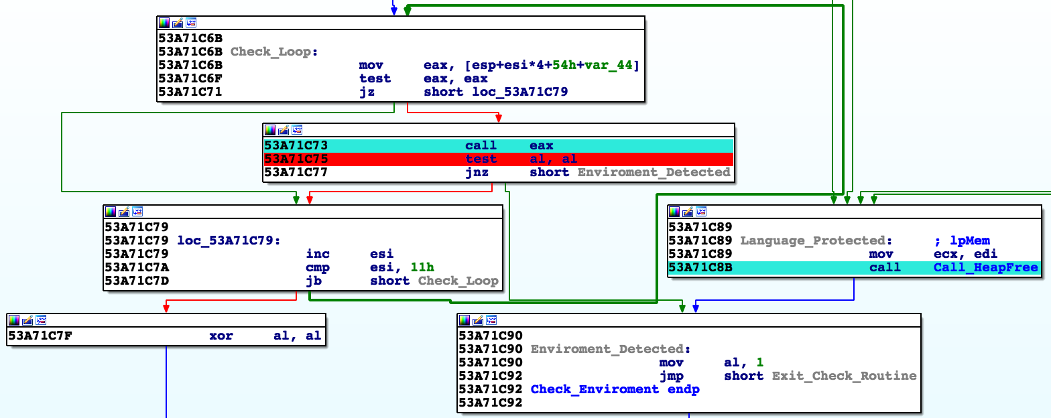
Caso práctico
PandaBanker (XVI)
Loop.

Slide 56
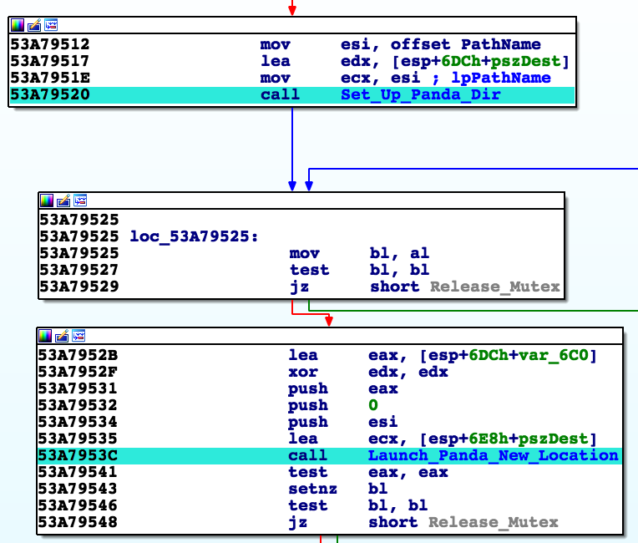
Caso práctico
PandaBanker (XVII)
Si se pasan todos los checks:
Se instala en el equipo.
Se lanza desde la nueva carpeta.

Slide 57
¡Gracias!
@JR0driguezB

